Slide 1
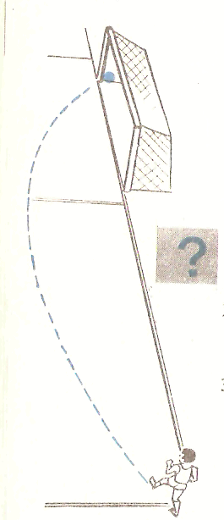
Футбол добын кақпаға бағыттағанда неліктен "шыр айналдыра" бүйірден жанай соғады ?

Slide 2
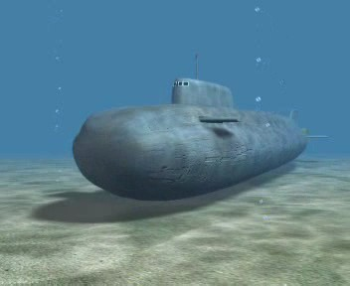
Гидро-аэромеханика. Бернулли теңдеуі. Тұтқыр сұйық. Денелердің аққыштығы Қанаттың көтергіш күші.
Пән мұғалімі: Оңғарбай Ж.

Slide 3
Гидроаэромеханика — сұйықтар мен газдардың механикалық қасиеттерін, олардың қозгалысын және олардың ішіндегі қатты денелердің қоғгалысын зерттейтін физиканың бөлімі.
Гидроаэростатика
Гидроаэродинамика

Slide 4
Гидроаэростатика сұйық немесе газдың тыныштық күйін немесе олардың қозғалыс жылдамдығы аз күйін зерттейді.
Гидростатиканы ғылым ретінде калыптастыруда ежелгі грек ғалымы Αρхимед (б.з.д, III ғ.), итальяндық физик Э.Торричелли (1608—1647), француз физигі Б. Паскаль (1623—1662) сияқты көптеген атақты оқымыстылар үлкен рөл атқарды.

Slide 5
Гидроаэродинамика -сұйық пен газдардың қозғалысын, ұшқыш аппараттар мен су асты қайығының, су көліктерінің, денелердің (мысалы, метеориттердің, кометалардың) атмосферадағы қозғалысын, құстардың, жәндіктердің ұшуын зерттейді
Гидроаэродинамика ілімін құруда швейцар физигі
Д. Бернуллидің(1700—1782) еңбегі шексіз.

Slide 6
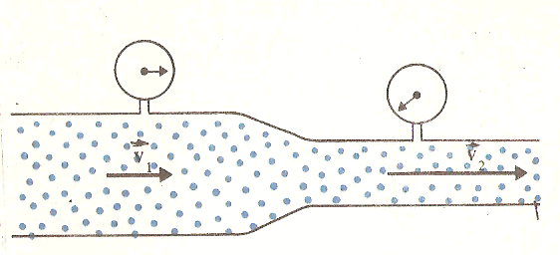

Slide 7
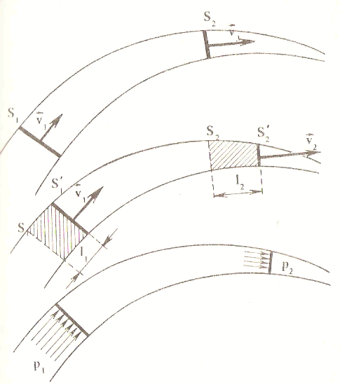
Δm = ρυΔSt
ρ₁υ₁ΔS₁t = ρ₂υ₂ΔS₂t
ρ₁ = ρ₂
υ₁ΔS₁= υ₂ΔS₂
ΔA =p₁ υ₁ΔS₁t - p₂υ₂ΔS₂t
W_{p}= ρυΔSt gh
W_{k}= ½ ρυΔSt υ²

Slide 8
Бернулли теңдеуі
Идеал сұйықтың қозғалысының теңдеуі
Үш қысымның теңдеуі Үш энергия теңдеуі
ΔA =p₁ υ₁ΔS₁t - p₂υ₂ΔS₂t
W_{p}= ρυΔSt gh
W_{k}= ½ ρυΔSt υ²

Slide 9
Ыдыстағы тесіктен сұйықтың ағып шығу жылдамдығын анықтайтын формула.
Ыдыстағы тесіктен сұйықтың ағып шығу жылдамдығы һ биіктіктен түскен дененің еркін түсу жылдамдығындай болады екен. Бұл ақиқатты (факт) тұңғыш рет Торричелли тағайындады.
Кіржуғыш машинаның суы қалай ағады?

Slide 10
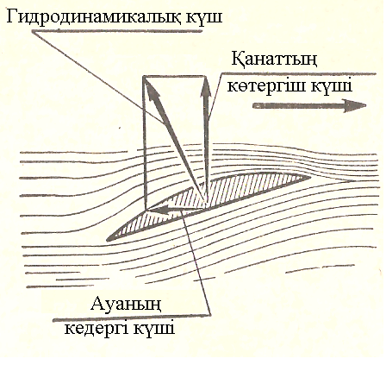
Ұшақ канатын көтеру күші неге пайда болады?

Slide 11
Тұтқырлық
Тұтқырлық- сұйыктың қозғалысына кедергі жасайтын ішкі үйкеліс күштері.
Бұл күш ішкі үйкелісті, яғни сұйық пен қатты дененің арасындағы емес, бір-біріне қатысты сырғанап бара жатқан сұйық қабаттарының арасындағы үйкелісті сипаттайды.
η -сұйықтың тұтқырлық қасиетін білдіреді, ол тұтқырлық коэффициенті немесе тұтқырлық деп аталады.

Slide 12
Тақырыпты пысықтауға арналған викториналық сұрақтар
Жанымыздан жүйрік пойыз өткенде, бізді өзіне тартатынын сеземіз. Оның себебін түсіндіріңдер.

Slide 13
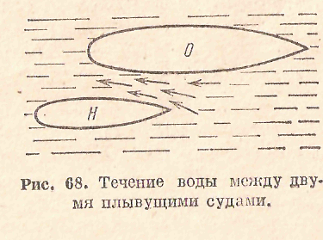
Неге екі кеме бір-біріне тартылады?

Slide 14
Суреттегі құбылысты түсіндіріңдер.

Slide 15
Суретте көрсетілгендей етіп ілінген екі теннис шарлардың арасын ауа ағыншасымен үрлесе не болады? Бақыланатын кұбылысты түсіндіріңдер.

Slide 16
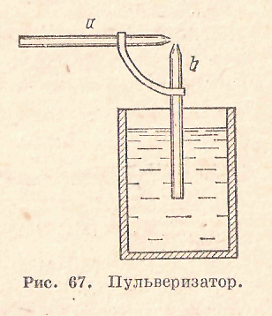
Су сорғының жұмыс істеу принципі қандай?
Субүріккіштің (пульверизатор) жұмыс істеу принципі қандай?

Slide 17
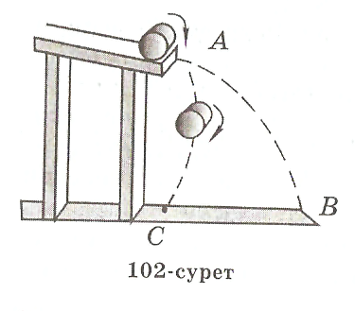
Жеңіл қағаздан жасалған цилиндр көлбеу жазықтықтан сырғанағанда неліктен АВ парабола бойымен қозғалмай, көлбеу жазықтықтың АС табанына қарай ауытқиды?

Slide 18
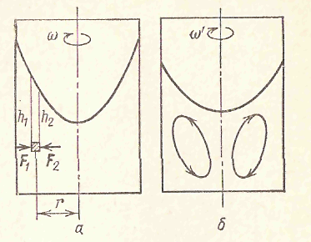
Стакандағы суды айналдырғанда неге ортасы шұңқырайады?

Slide 19
Тәжірибе жасау

Slide 20
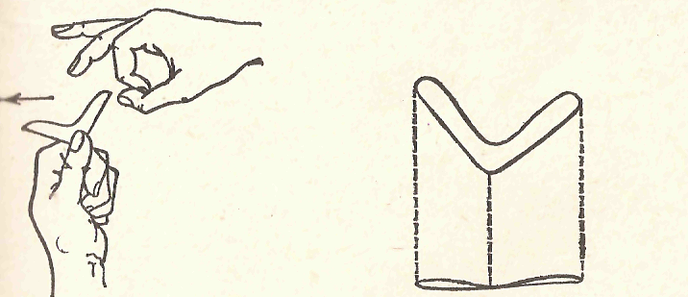
Бумеранг неге қайтып келеді? (қағаздан бумеранг жасау)

Slide 21
Тақырыпты қайталауға арналған есептер:
1. Құбырдың жуандау бөлігінде мұнай 2 м/с жылдамдықпен ағады.. Құбырдың жуан бөлігі мен жіңішке бөлігі кысымдарының айырымы 50мм сын. бағ. тең құбырдың жіңішке бөлігіндегі мұнайдың ағу жылдамдығын табыңдар. (4,33 м/с)
2. Қандай биіктікте су бұрқақ (фонтан) ағысының көлденен қимасының ауданы түтік саңылауының төгілер жердегі ауданынан 5 есе көп? Төгілер жердегі судың жылдамдығы 10 м/с. (4,8 м)
3. Құбырдың кең бөлігіндегі судың ағыс жылдамдығы 10 см/с. Диаметрі кең бөлігіндегі диаметрден 4 есе кем болатын жіңішке бөліктегі ағыс жылдамдығы қандай?
4(1.451). Түбінде кішкене саңылауы бар кең ыдыс сумен және керосинмен толтырылған. Тұтқырлығын ескермей, ағатын судың жылдамдығын табыңдар. Су қабатының қалыңдығы h₁ = 30 см, ал керосин қабатының калыңдығы һ₂ = 20 см.
5. 1 м биіктікке дейін су толтырған бак 10 см биіктікте окпен тесілген. Бактан су қандай қашықтыкка дейін атқылайды? (0,6 м)

Slide 22
Үй жұмысы
Тақырыпты мазмұндау 3,1-3,4
Есептер: 1.452-1.454
Назарларыңызға рахмет!

